Slide 1

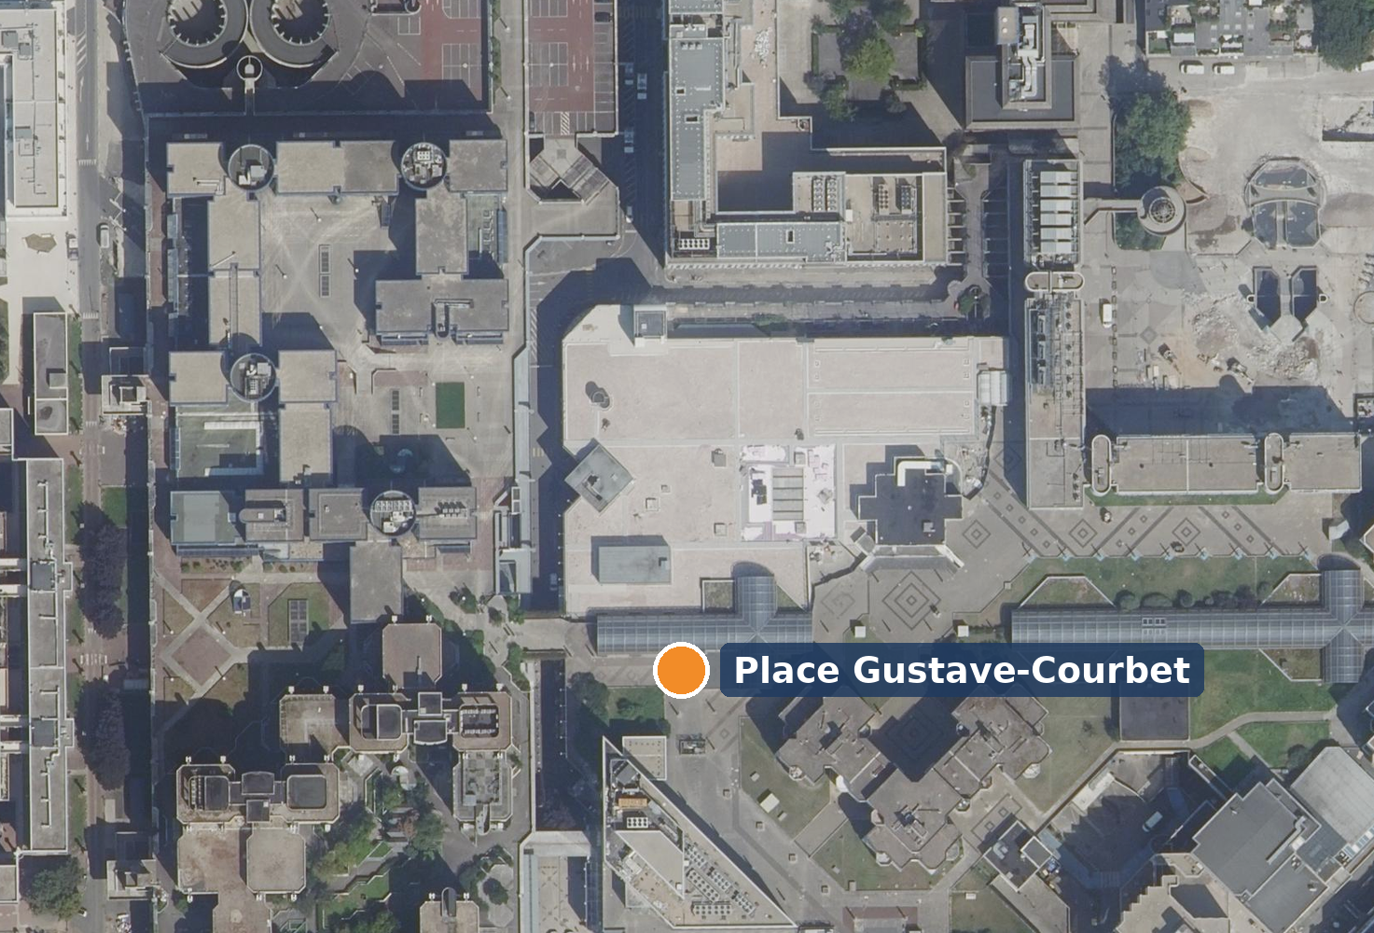
01 — AMÉNAGEMENT URBAIN
La dalle de la place Gustave-Courbet
Une dalle des années 1970, construite au-dessus du centre commercial et de la gare RER
CE QUI POSE PROBLÈME
Des dalles qui basculent sous les pas
Des infiltrations d’eau dans les commerces du centre commercial
Des défauts sur l’éclairage public
CE QUI EST PRÉVU
Remplacement progressif des dalles par des lames composites
Pose de fourreaux pour un futur réseau de caméras
© IGN – BD ORTHO
Notes:
Source : direction de l’Environnement et de l’Espace public, service Voirie (courriel du 12 octobre 2026). Étanchéité d’origine : complexe d’asphalte et de polystyrène extrudé. ATTENTION : le courriel indique que la Ville fait l’objet d’une procédure pénale au sujet des infiltrations dans les commerces. Cette information n’est pas projetée ; ne pas l’évoquer en réunion publique sans l’avis du service juridique.

Slide 2
01 — AMÉNAGEMENT URBAIN
La dalle de la place Gustave-Courbet
Les travaux engagés par la Ville
321 000 €
LES INTERVENTIONS DE 2025
Janv. – févr.
Lames composites
61 000 €
investis en 2025 pour réparer la dalle, en 5 interventions
Mars – avril
Reprise des dalles
28 000 €
Avril – mai
Reprise des dalles
109 000 €
PROCHAINES INTERVENTIONS
Mai – juin
Reprise des dalles
54 000 €
Zone 7, devant l’opticien et le centre d’ophtalmologie
Zone 62, devant le magasin de sport
Août – sept.
Lames composites
69 000 €
Lames composites : 60 % de plastique recyclable (PEHD) et 40 % de bois recyclé
Notes:
Source : service Voirie (courriel du 12 octobre 2026). Montants TTC : 61 + 28 + 109 + 54 + 69 = 321 k€. Les interventions sont classées par ordre chronologique (le courriel ne les présente pas dans l’ordre). « Reprise des dalles » : reprise avec modification des plots d’assise. Zone 7 : magasins ATOL et OPHTALMED ; zone 62 : Foot Korner. Le calendrier des prochaines interventions n’est pas précisé.

